Slide 1
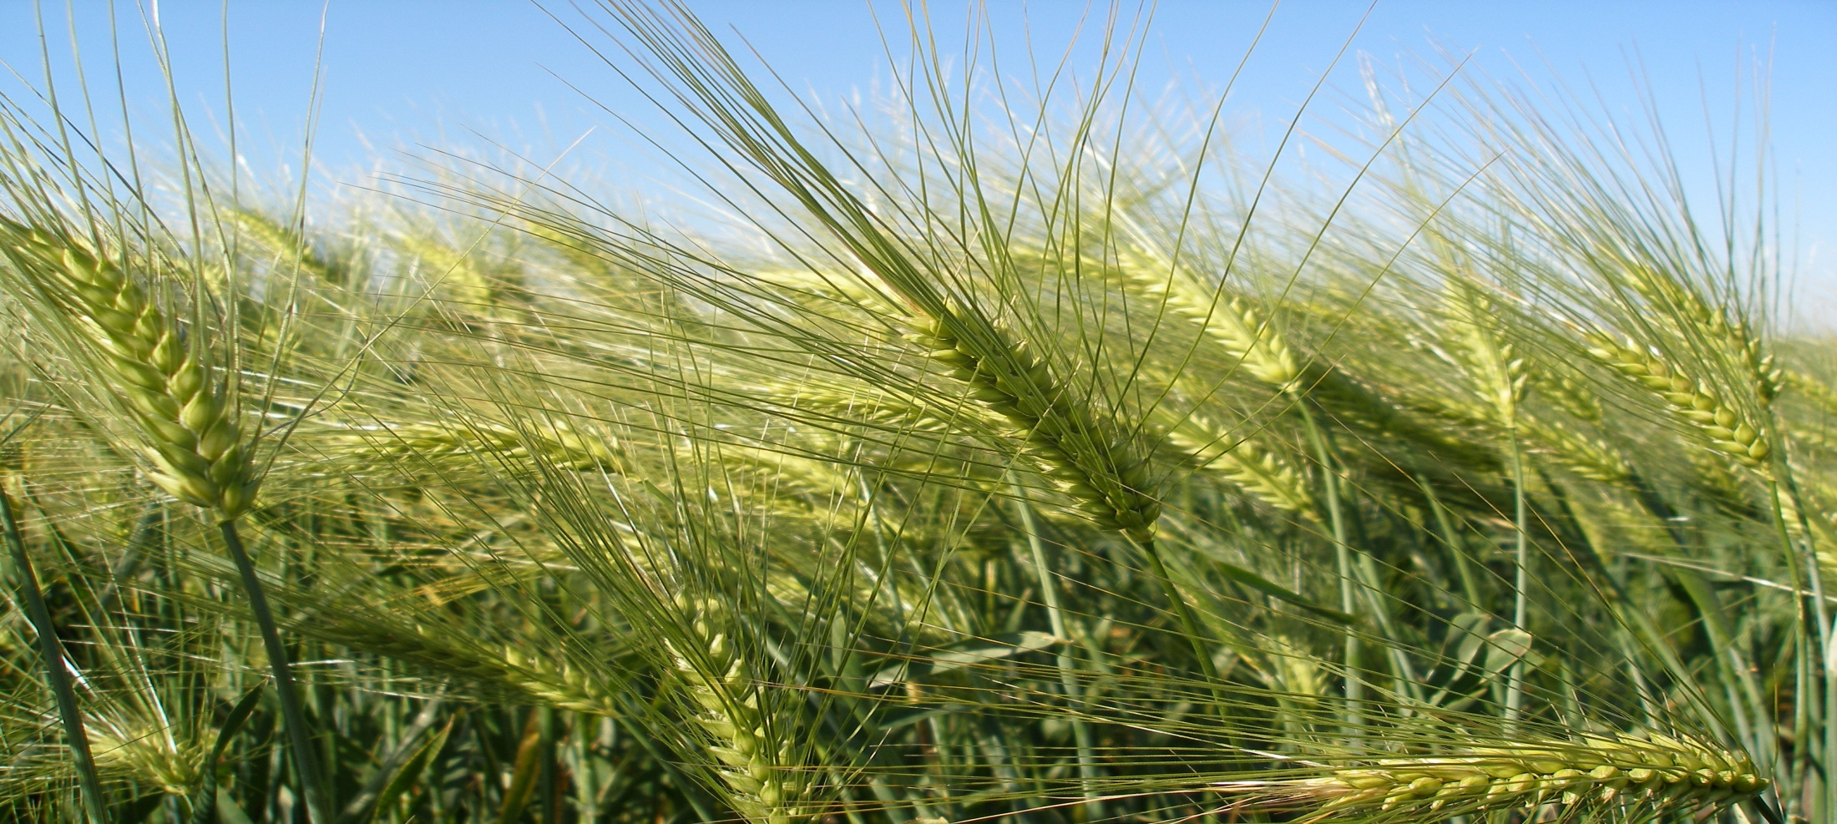
Селекционно-генетический институт отдел генетических основ селекции
Создание исходного материала для селекции сортов ячменя пищевого использования

Slide 2

Ячмень голозерный – культура
пищевого использования
По решению международной организации FDA (Food and Drug Administration, США)
В 2006 году ячмень занесён в список
культур, которые обеспечивают профилактику
коронарной болезни сердца

Slide 3

Монографии по культуре ячменя пищевого использования
“Ячмень для здорового
питания:
исследования, технология
и продукты”
“Пищевой ячмень: значение,
использование и местный опыт”
2008 г.
2009 г.

Slide 4

“Эффект пищевого ячменя на содержание глюкозы, инсулина и жировой метаболизм”
2006 г.

Slide 5

Диетическая ценность ячменной муки

Slide 6
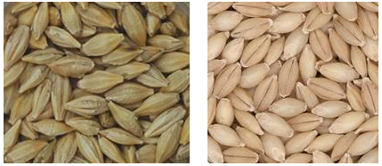
Голозерный ячмень - культура пищевого использования
Пленчатый ячмень
Голозерный ячмень

Slide 7
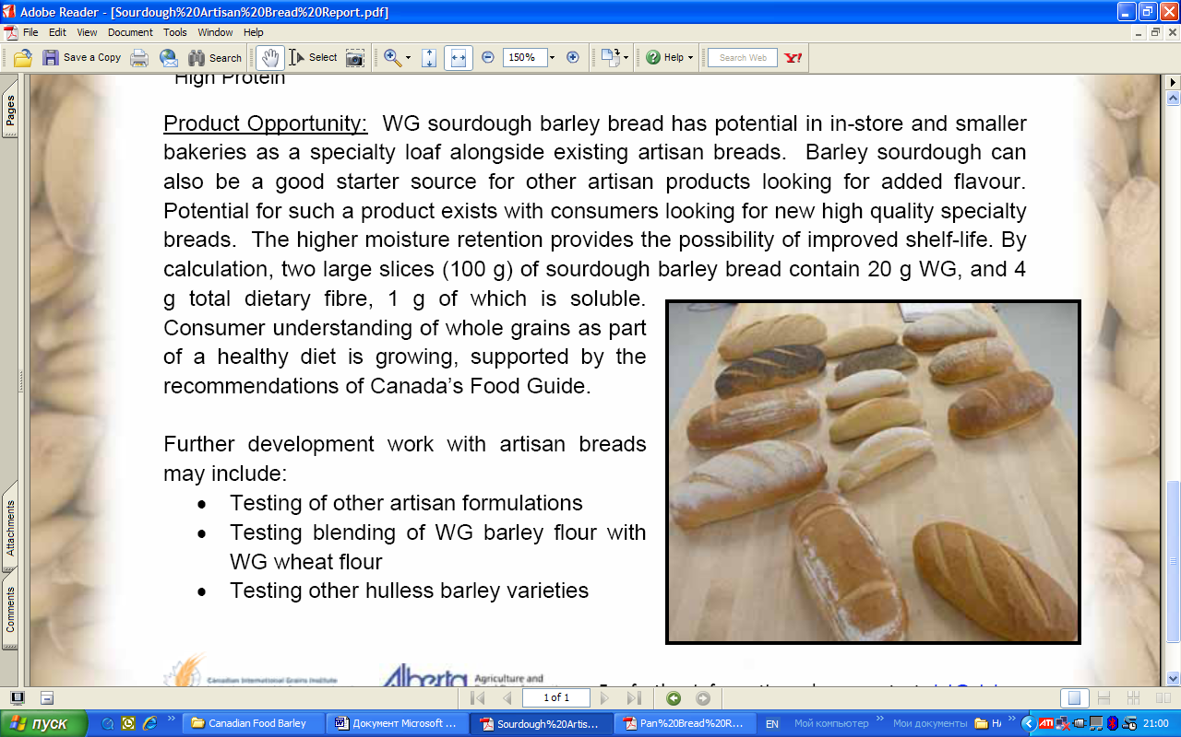
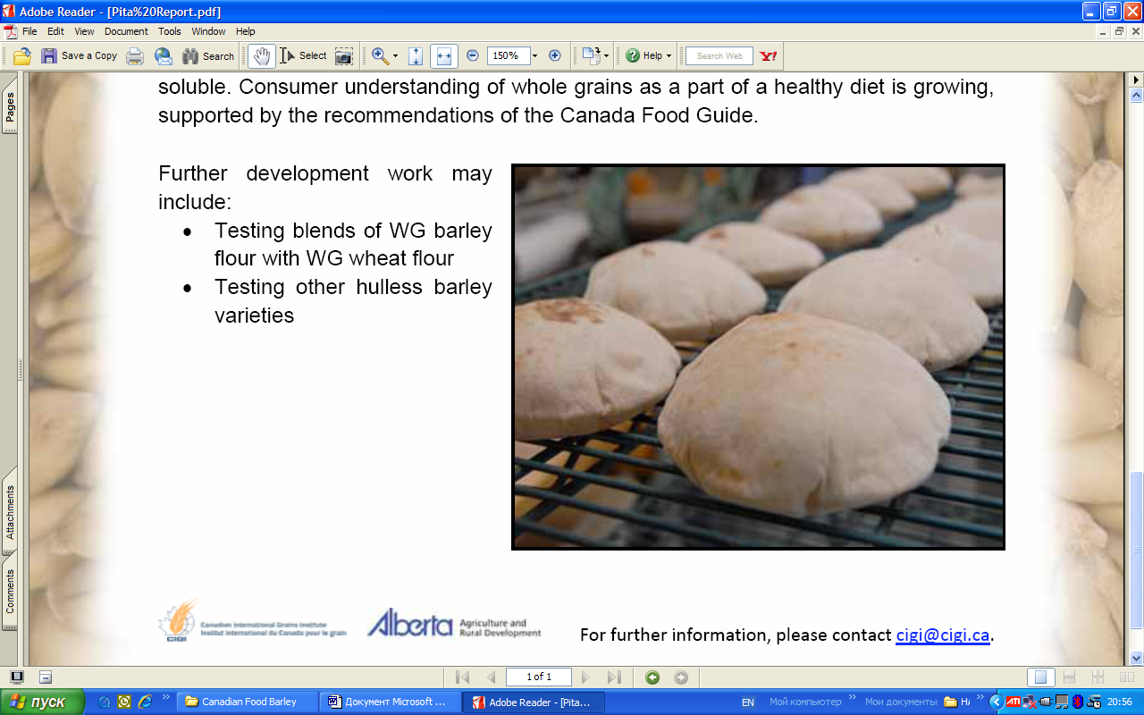
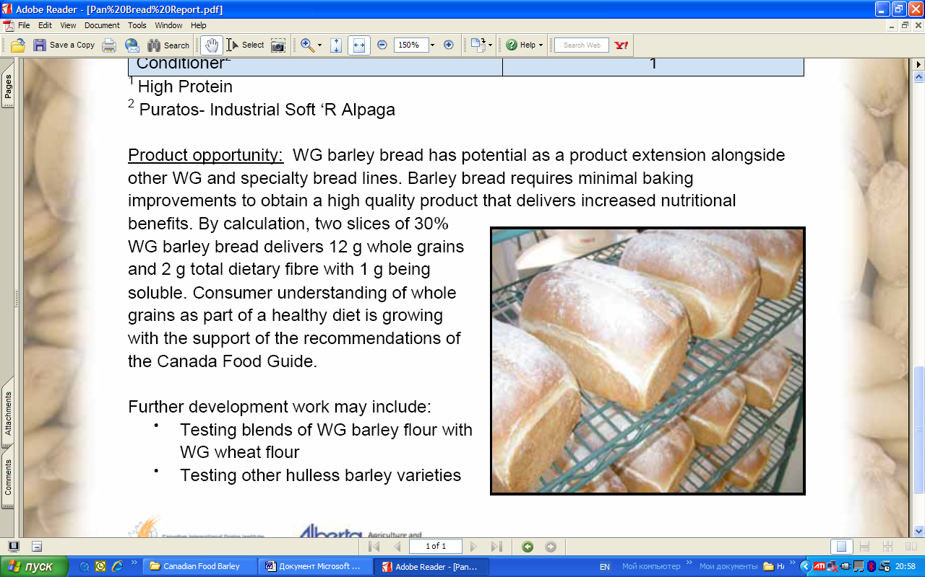

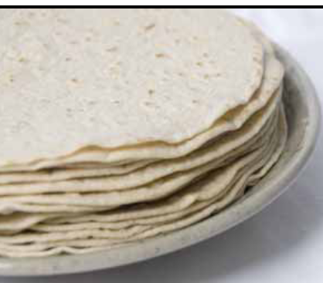
Пищевые продукты из смесей муки пшеницы (50%) и ячменя (50%) на продовольственном рынке Канады

Slide 8
Ячмень – уникальный продукт питания
Обеспечивает защиту против самых смертоносных болезней столетия:
Сердечнососудистые (коронарная болезнь сердца)
диабет, рак кишечника
β – глюканы – снижают содержание холестерина крови,
антираковая профилактика кишечника
Токолы (витамин Е)
Проантоцианидины – мощные антиоксиданты противоракового действия
Уникальный комплекс водорастворимых и жирорастворимых витаминов
Ценные микроэлементы : Fe, Zn, Mn, Co, Se
Содержание β – глюканов: ячмень – 6 – 9%,
овес – 1 – 3%
пшеница – 0,2 %

Slide 9
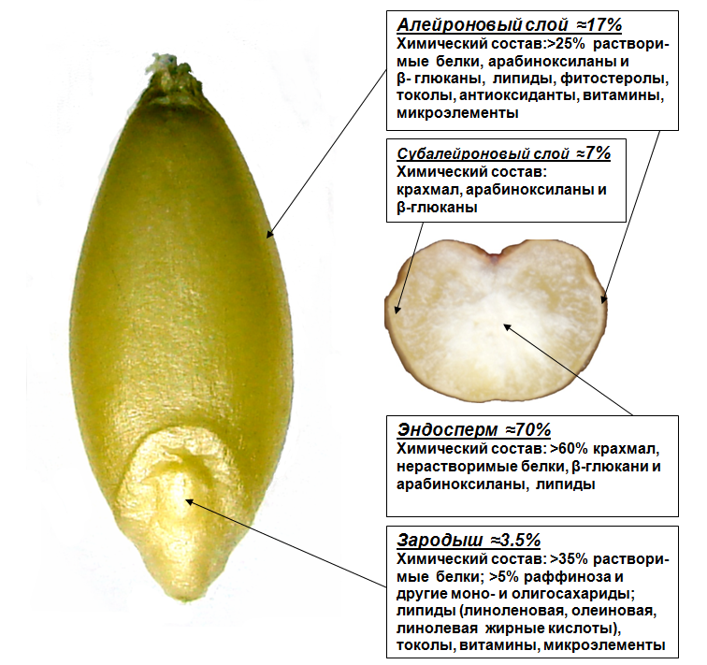
Биохимия зерна голозерного ячменя

Slide 10
Прирост массы лабораторных крыс с разными пищевым рационом
Рацион | Прирост массы (г) за период:
 | 14 суток | 28 суток | 42 суток
Сорт Святогор (плёнчатый) | 13,33 ± 4,51 | 50,00 ± 8,07 | 75,83 ± 9,61
Сорт Ахиллес (голозерный) | 27,50 ± 4,49 | 61,67 ± 5,97 | 90,00 ± 7,64

Slide 11
Содержание холестерина в крови крыс
с разным пищевым рационом (ммоль/л).
Рацион | Исходные данные | 14 суток | 28 суток | 42 суток
Сорт Святогор (плёнчатый) | 3,32±0,21 | 2,80±0,19 | 2,83±0,29 | 2,49±0,19
Сорт Ахиллес (голозерный) | 3,41±0,18 | 2,86±0,21 | 3,08±0,27 | 2,27±0,21

Slide 12
Программа создания сортов голозерного ячменя пищевого использования (Селекционно-генетический институт, Одесса, Украина)
Цель: создание сортов ярового и озимого голозерного ячменя пищевого использования.
Генетический и селекционный материал: сорта голозерного ячменя Канады, образцы мировой коллекции ВИР, плёнчатые сорта Украины и сорта иностранной селекции, трансгенные линии ячменя с белками зерна пшеницы, экзотические формы.
Ежегодный объем скрещиваний и количество селекционных линий в исследованиях: ~ 200 комбинаций скрещивания, ~10000 селекционных линий (отбор по pedigree).
Разработана система лабораторных и технологических оценок селекционного материала с использованием показателей и методов:
ПЦР–анализ, содержание белка, растворимость белков, электрофоретический состав белков, содержание β-глюканов, общей и растворимой клетчатки, крахмала, состав крахмала, гранулометрия крахмала, выход спирта, содержание жира, жирно-кислотный состав, твердость зерна, выход крупы, органолептические и вкусовые качества каши и хлопьев, мутагенез, мукомольные свойства зерна и смесительные свойства муки.
Селекционные признаки: традиционные признаки в селекции плёнчатого ячменя, плюс обмолачиваемость, форма и цвет зерновки, устойчивость зародыша, полевая всхожесть, осыпаемость зерна, тип колоса.

Slide 13

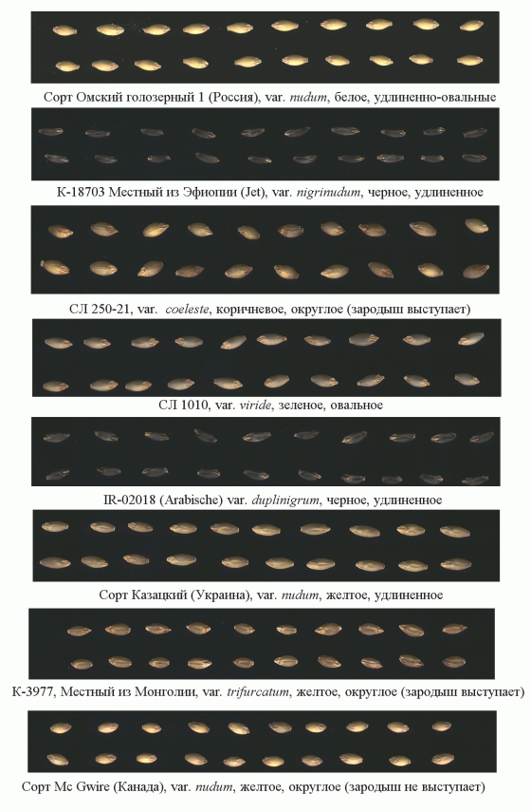
Некоторые коллекционные образцы голозерного ячменя по цвету и
форме зерновки

Slide 14
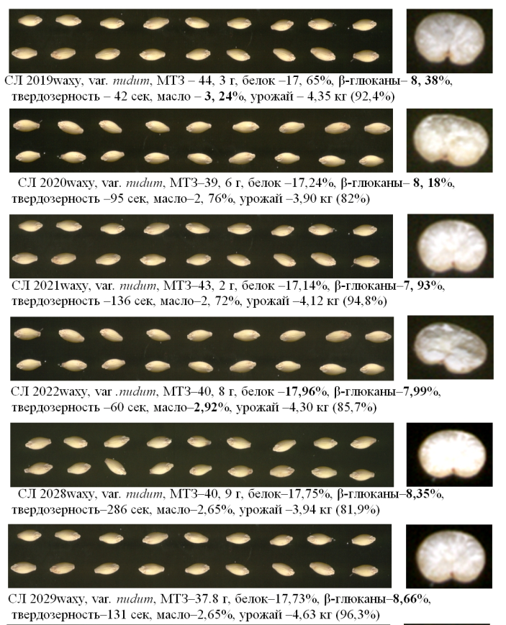
Характеристика перспективных селекционных линий голозерного ячменя
по показателям формы зерновки, урожайности и пищевой ценности зерна
(Контрольный питомник, 10 м², СГИ, 2012 г)

Slide 15
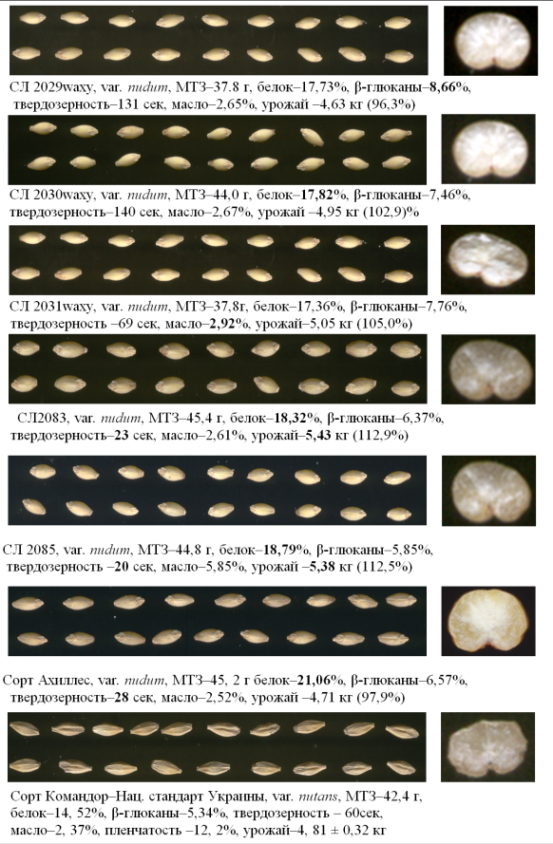
Характеристика перспективных селекционных линий голозерного ячменя
по показателям формы зерновки, урожайности и пищевой ценности зерна
(Контрольный питомник, 10 м², СГИ, 2012 г)
Примечание: эталон твердозерности – сорт твердой озимой пшеницы Алый парус (T.durum L.) – 17сек;
эталон мягкозерности – сорт экстра мягкозерной озимой пшеницы Билява (T.aestivum L.) – 222 сек.

Slide 16
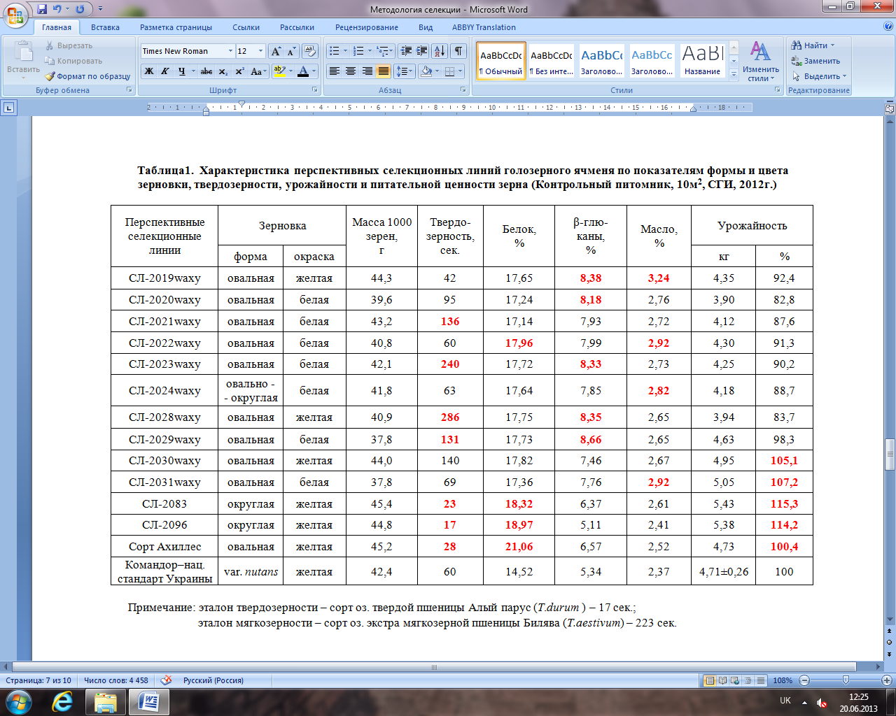

Slide 17
Содержание β-глюканов в зерне линий голозерного ячменя

Slide 18
Содержание белка в зерне линий голозерного ячменя

Slide 19
Содержание масла в зерне линий голозерного ячменя

Slide 20
Урожайность селекционных линий голозерного ячменя

Slide 21
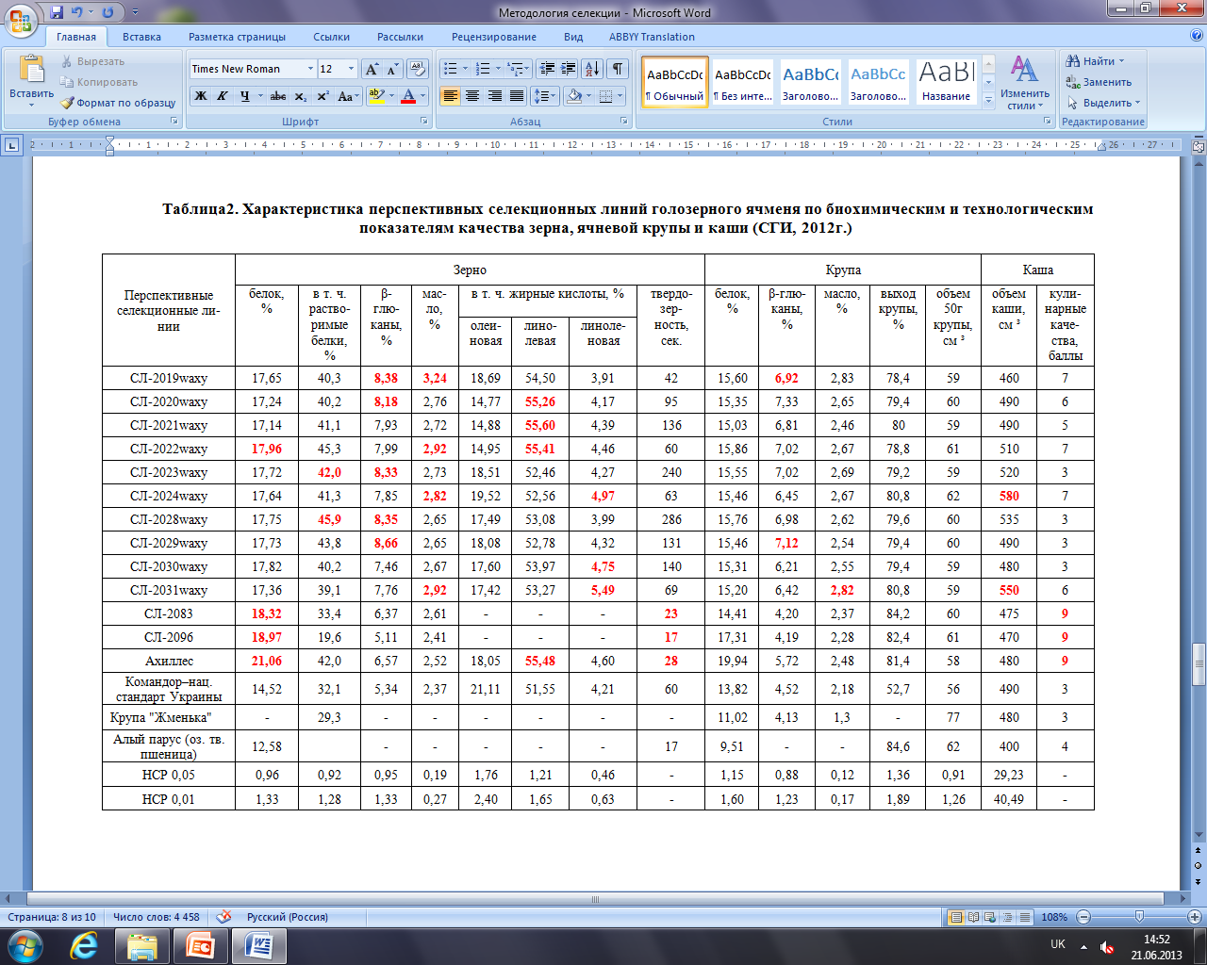

Slide 22
Растворимость белков зерна голозерного ячменя
в 50% 1-пропаноле

Slide 23
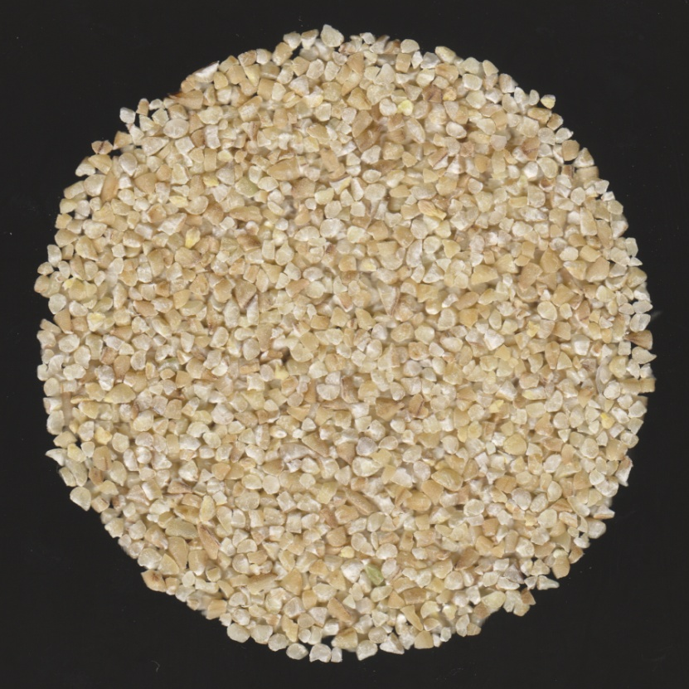
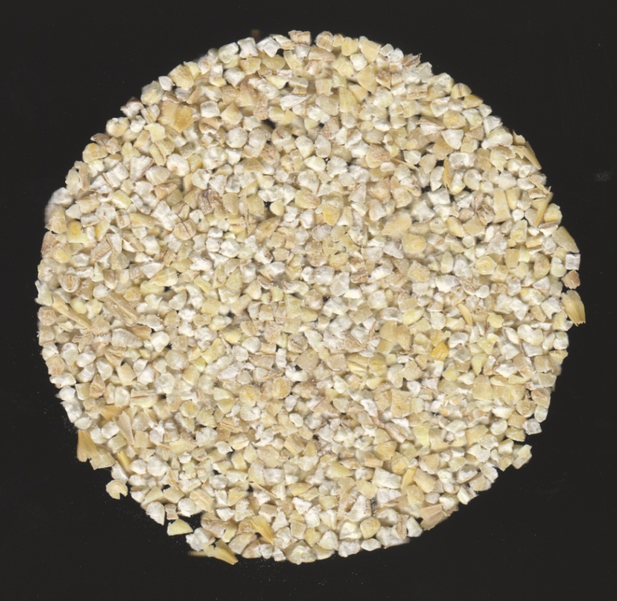
Ячневая крупа сорта Ахиллес.
Химический состав: белки-19,94%
(в т.ч. растворимые белки-42,0%);
β-глюканы-5,72%;
жир-2,48%;
твердозерность-28сек.; выход крупы – 81,4%
Образец ячневой коммерческой крупы “Традиційна” (с пленчатого ячменя)
ТМ “Жменька”, г. Киев.
Химический состав: белки -11,02%
(в т.ч. растворимые белки - 29,3%);
β-глюканы - 4,13%; жир -1,3%; твердозерность - 49сек;

Slide 24
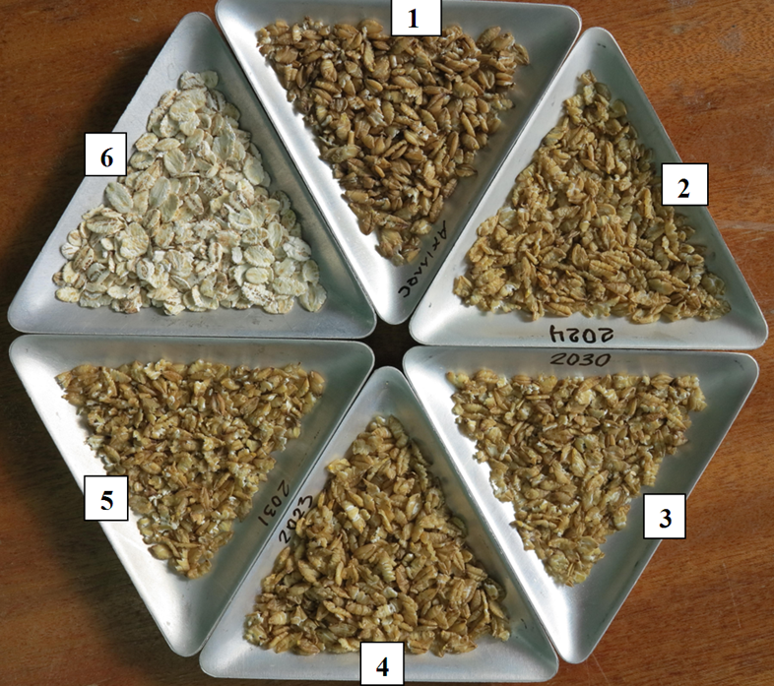
Хлопья из голозерного ячменя: 1- сорт Ахиллес; 2- СЛ-2024; 3- СЛ-2030; 4- СЛ-2023; 5- СЛ-2031; 6 - хлопья “Экстра” из пленчатого ячменя

Slide 25
С
е
д
и
м
е
н
т
а
ц
и
я,
мл
Ячмень + пшеница, %
Влияние на показатель седиментации SDS-30 замены части муки пшеницы (сорт Куяльник) мукой голозерного ячменя (сорт Ахиллес).

Slide 26
Трансгенные линии ячменя с генами, кодирующими биосинтез вм-глютенинов пшеницы
5
5
5
10
10
10
Glu-D1 x5+y10 Glu-D1 x5 Glu-D1 y10 Glu-D1 x5+y10
St
пшеница

Slide 27
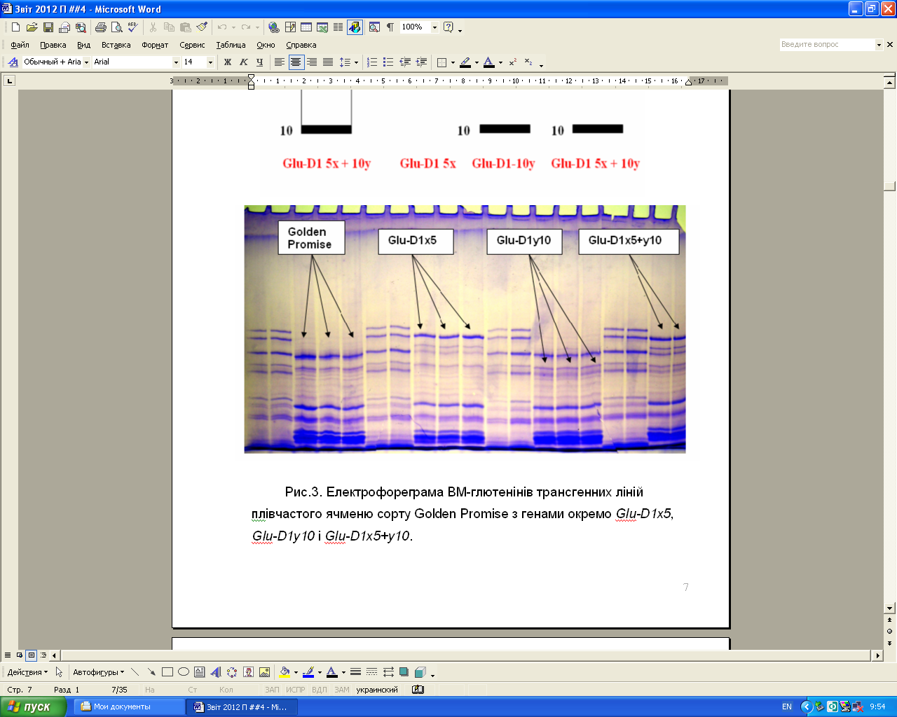
Электрофореграмма ВМ-глютенинов трансгенных линий ячменя сорта Golden Promise

Slide 28
Выход этилового спирта (л / 1000 кг зерна) у селекционных линий голозерного и плёнчатого ячменя.

Slide 29
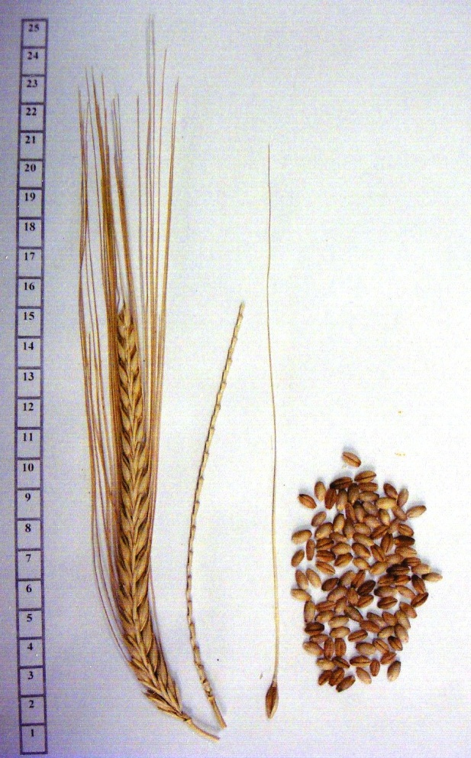
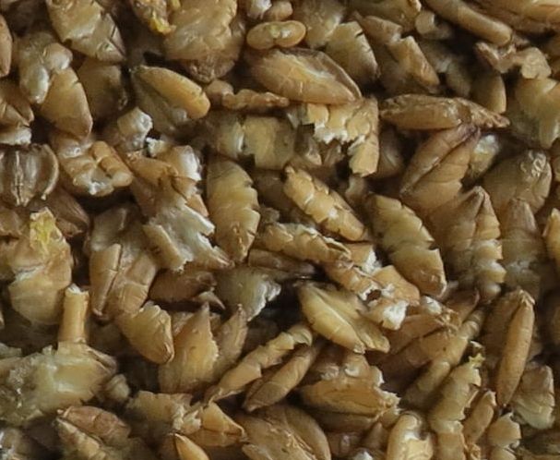
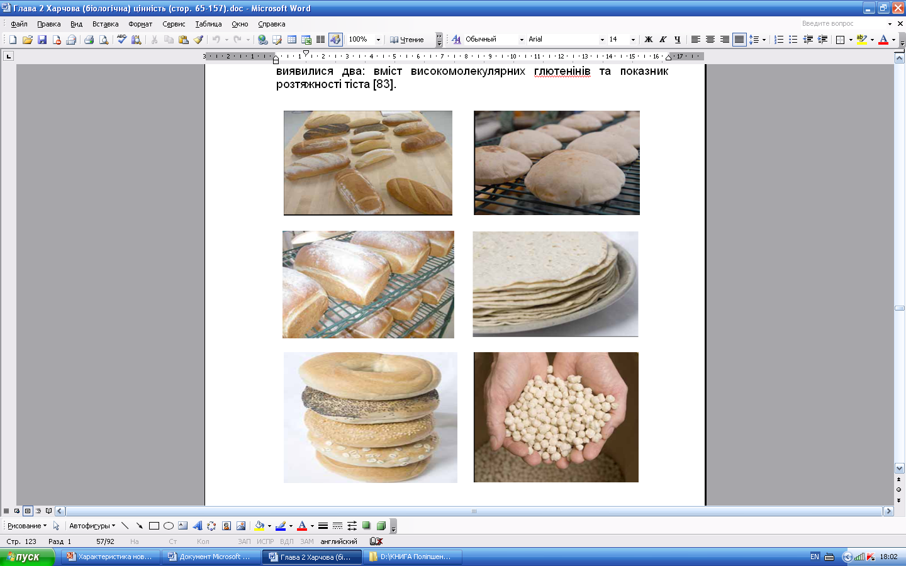
А Х И Л Л Е С
голозерный ячмень пищевого (кормового) использования
Сорт созданный впервые в Украине, переданный в
Госсортоиспытание в 2010 г
Обмолачиваемость ̶ 95%; выравненость зерна ̶ 96%;
твердозерность ̶ 28сек; выход крупы ̶ 81,4%;
содержание белка ̶ 17-20%, β-глюканов ̶ 6,5%,
масла ̶ 2,57%
Урожай ̶ 47,4 ц/га (100,4% к нац. стандарту)
Технология выращивания - принятая в регионе
Употребление продуктов из зерна сорта Ахиллес
обеспечивает профилактику против сердечнососудистых
заболеваний, диабета, язвенных болезней желудка и
раковых заболеваний кишечника

Slide 30
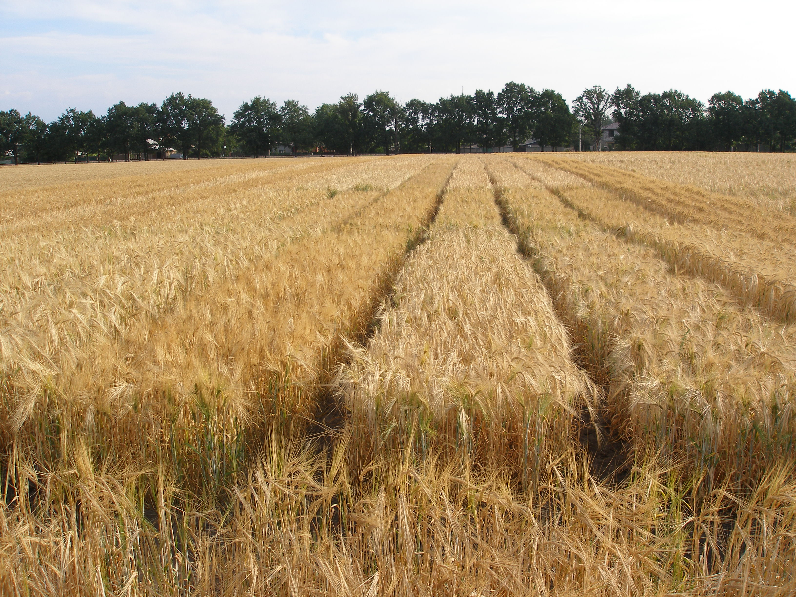
Спасибо за внимание

